Slide 1
Bauleitplanung Hotel Eichenhof
Gemeinde Worpswede
28.06.2021
Bauvorhaben
Hotel Eichenhof in Worpswede
IfG Ingenieurgemeinschaft für Geotechnik GmbH
Prof. Dr.-Ing. Harder + Partner
Teerhof 48 · 28199 Bremen Projektbearbeitung
0421-5285-2312 Dipl. Tm Kaufhold Dipl. Daniel Bringezu
info@ifg-bremen.de 0421-5285-9647 0421-5285-9649
www.ifg-bremen.de kaufhold@ifg-bremen.de bringezu@ifg-bremen.de

Slide 2
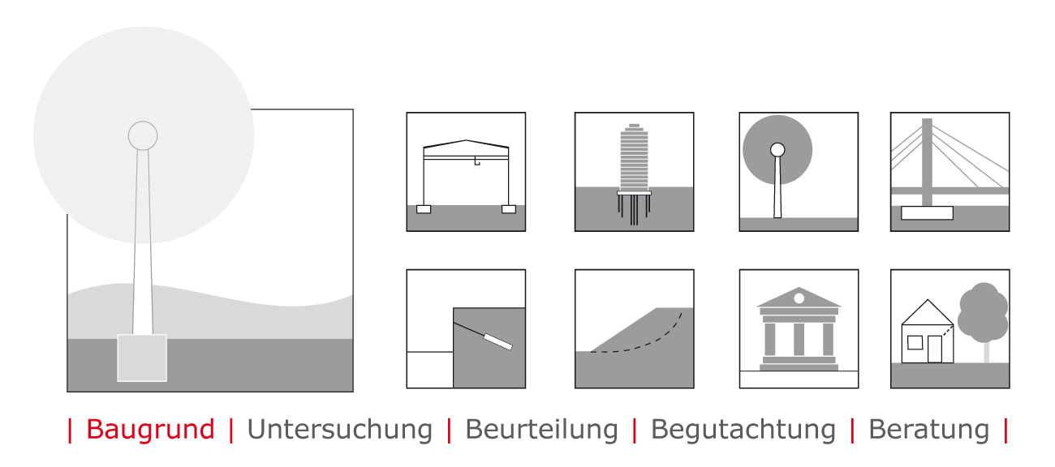
Erfahrungen
Jahrzehntelanger Projekterfahrung als
Sachverständige für Geotechnik
in allen Bereichen der Baupraxis
Leistungen
Sachverständige für Geotechnik
Geotechnische Fachplaner
Schadensgutachter
Team
9 Ingenieure
Geotechnisches Labor

Slide 3
Aufgaben im Projekt Hotel Eichenhof
Untersuchungen
Baugrunduntersuchungen auf dem Grundstück
Baugrunduntersuchungen entlang der Zufahrt
Laboruntersuchungen zur Klassifikation der Böden
Grundwassermessungen als Stichtags– und Zeitreihenmessungen
Grundwasseranalysen
Versickerungsversuche entlang der Zufahrt
Bearbeitete Fragestellungen und Berichtsumfang
Generelle Beurteilung der Gründungsmöglichkeiten für den Neubau
Untersuchung und Beurteilung der hydrogeologischen Verhältnisse
Beurteilung der Möglichkeit zur Versickerung von Regenwasser entlang der Zufahrt

Slide 4
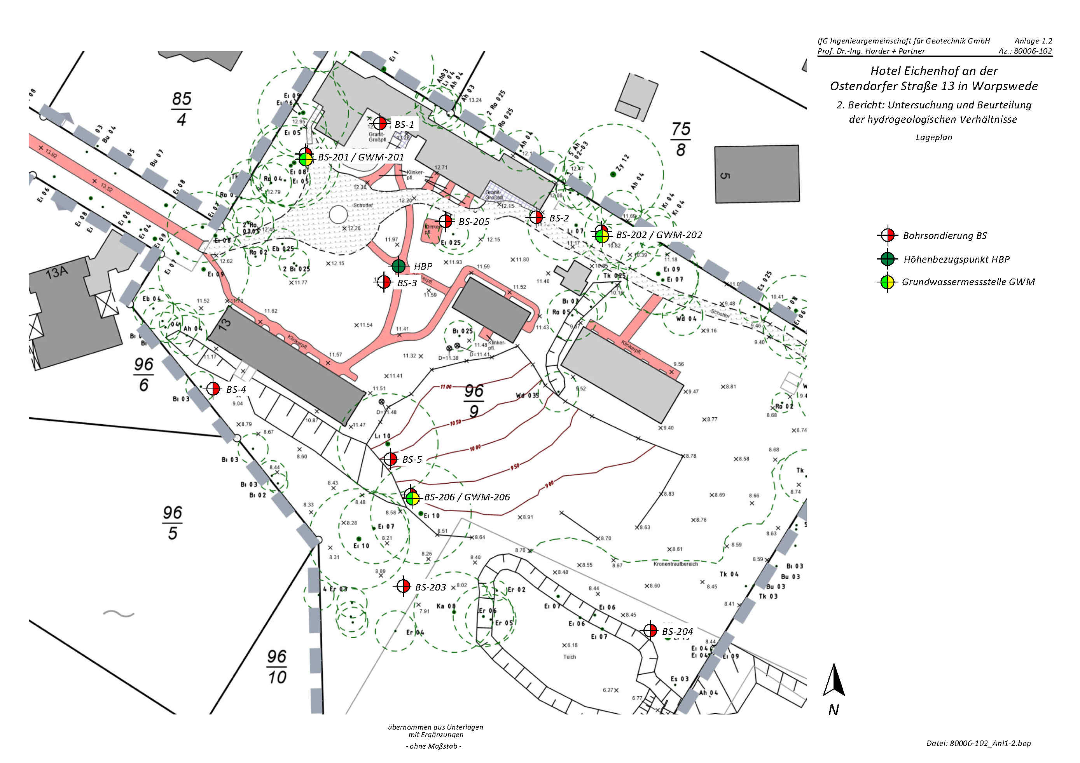
Umfang der Baugrunderkundung
Hotelgrundstück
Auszug aus Unterlage 80006-102

Slide 5
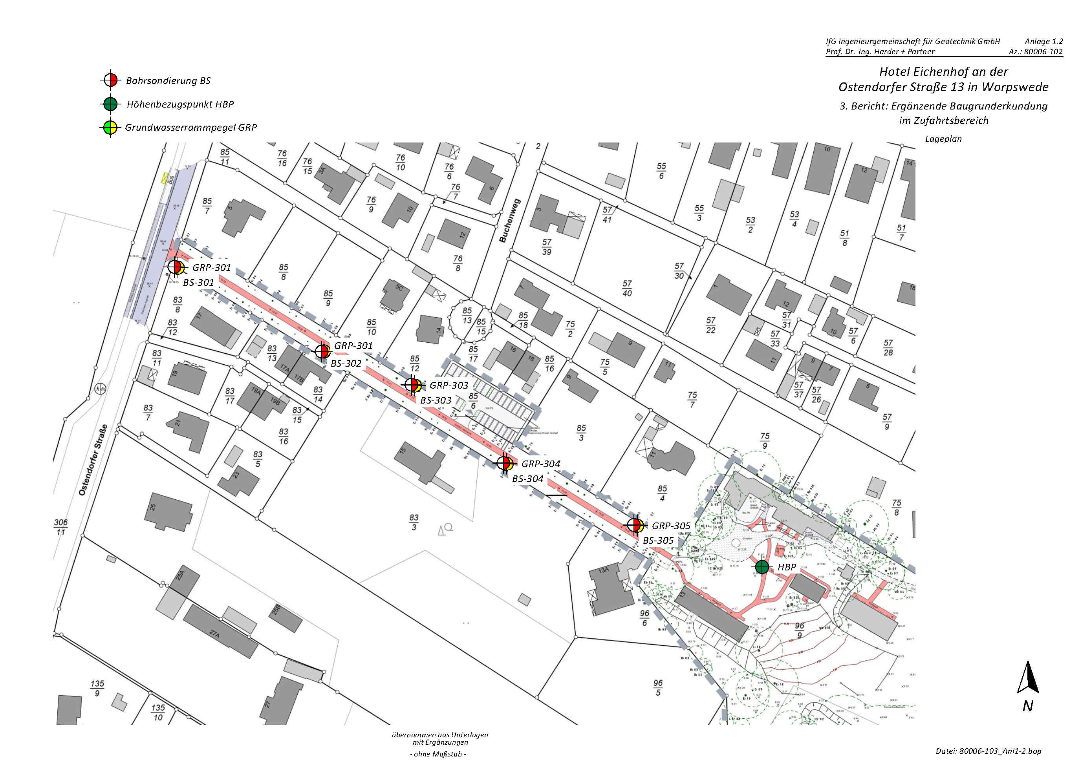
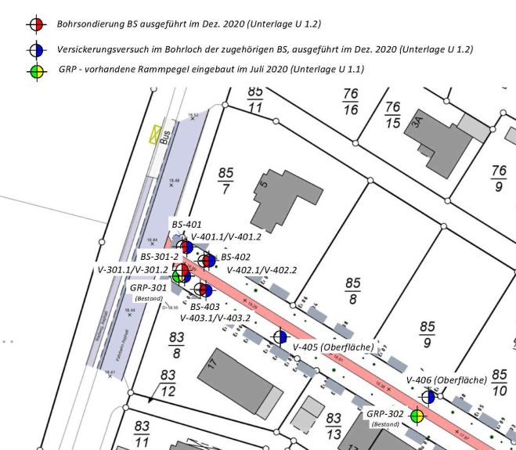
Umfang der Baugrunderkundung
Zufahrt
Auszug aus Unterlage 80006-104
Auszug aus Unterlage 80006-103

Slide 6
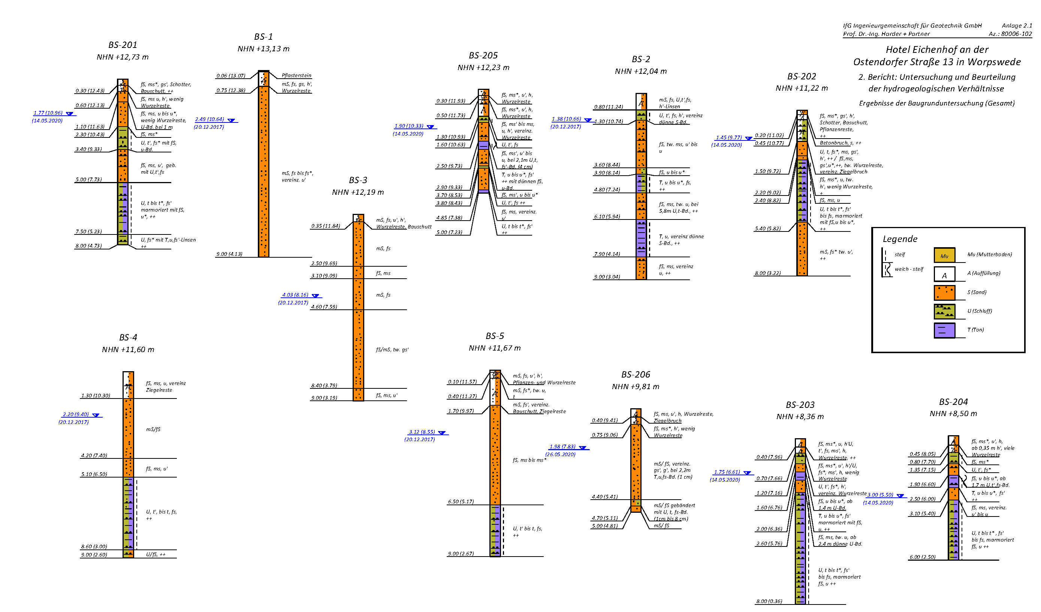
Ergebnisse der Baugrunderkundung
Hotelgrundstück
Auszug aus Unterlage 80006-102

Slide 7
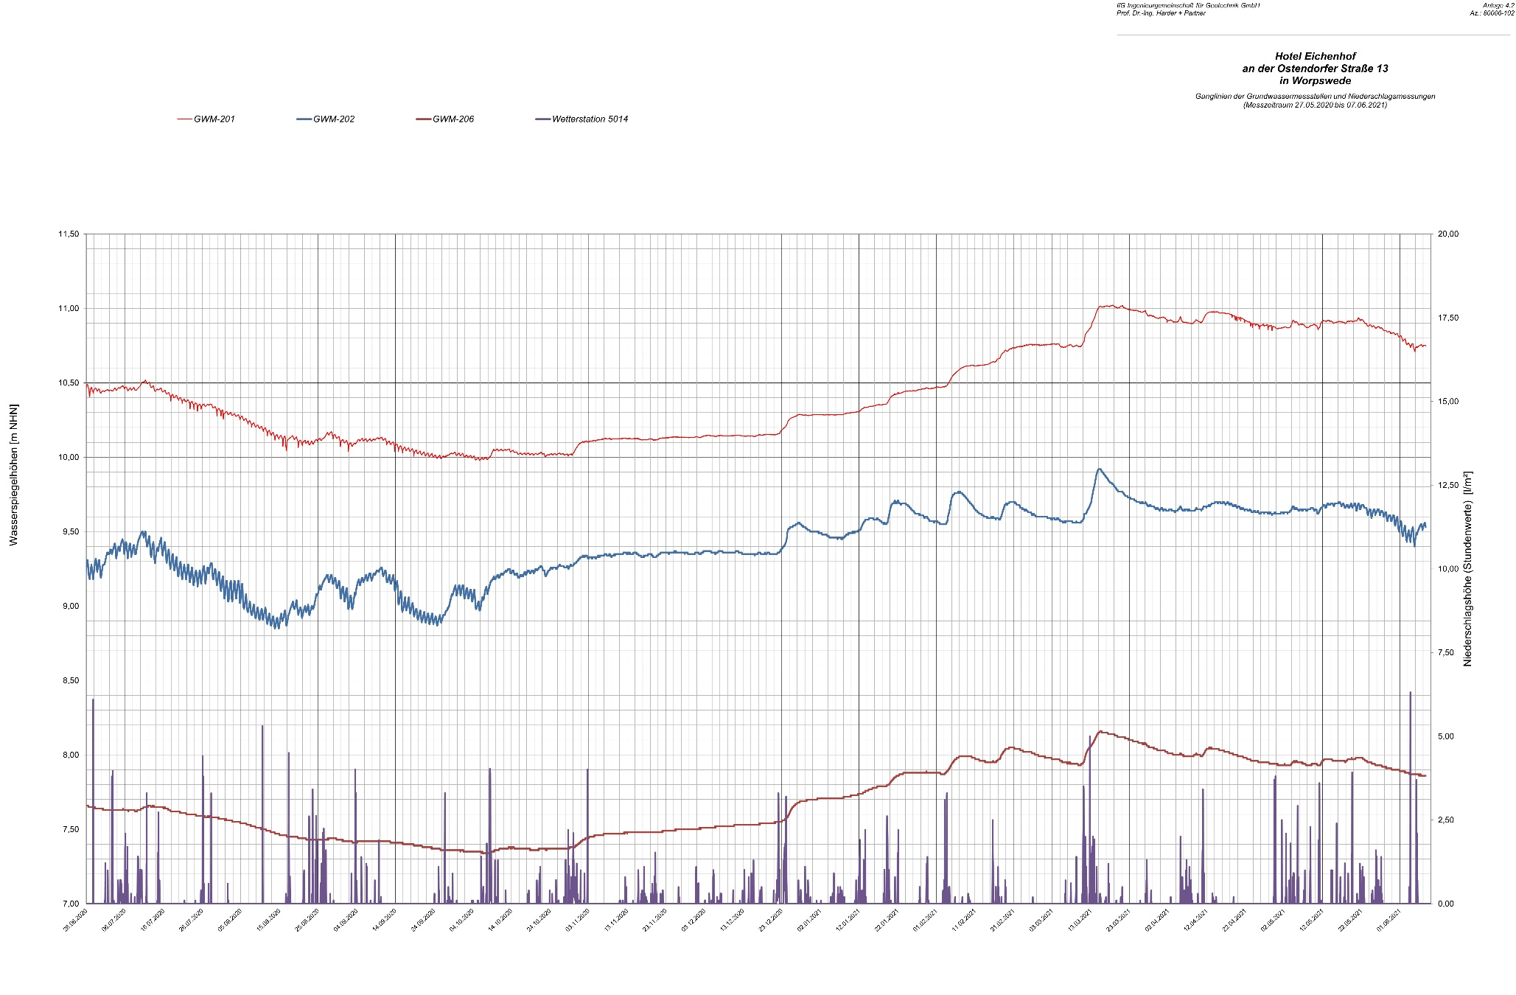
Ergebnisse der Grundwassermessungen
Grundwasser-Ganglinien (Hotelgrundstück)
Auszug aus Unterlage 80006-102 mit aktuellen Daten ergänzt

Slide 8
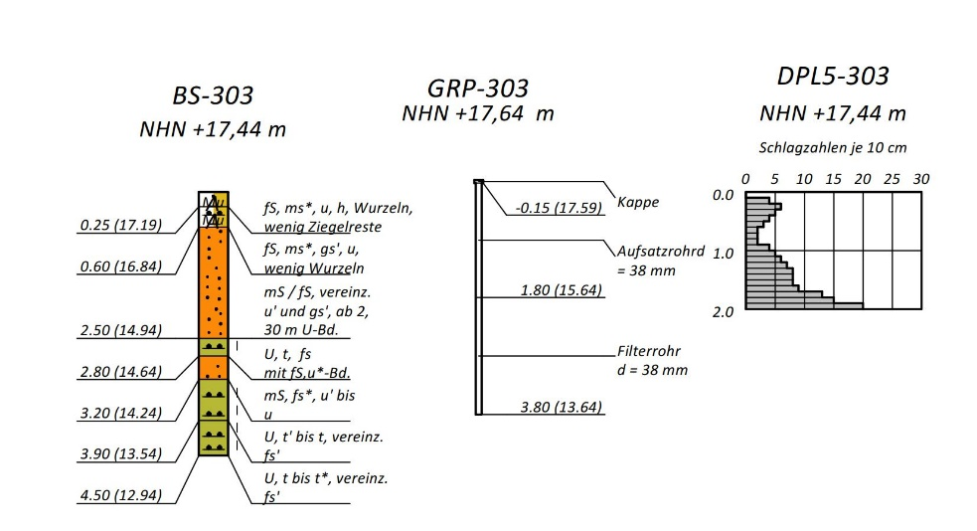
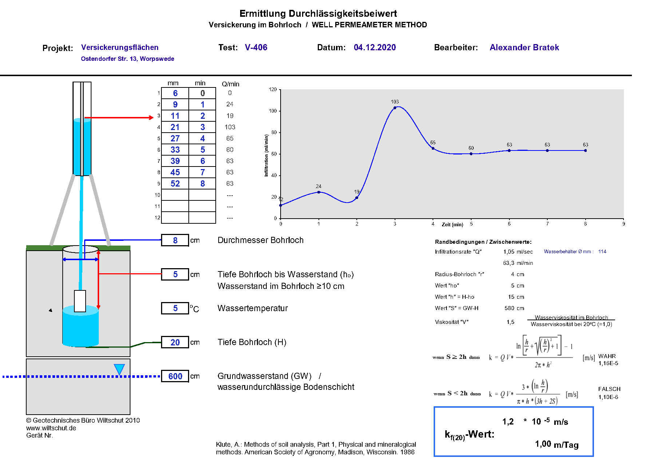
Ergebnisse der Versickerungsversuche
Zufahrt
Auszug aus Unterlage 80006-103 und 80006-104

Slide 9
Unterlagen, Geotechnische Berichte:
Projekt: Hotel Eichenhof an der Ostendorfer Straße 13 in Worpswede
1. Bericht: Generelle Beurteilung der Gründungsmöglichkeiten für den Neubau einer Tiefgarage vom 06.02.2018, Az. 80006-101
2. Bericht: Untersuchung und Beurteilung der hydrogeologischen Verhältnisse
vom 11.09.2020, Az. 80006-102
3. Bericht: Ergänzende Baugrunderkundung im Zufahrtsbereich
vom 14.09.2020, Az. 80006-103
4. Bericht: Versickerungsversuche im Zufahrtsbereich
vom 15.01.2021, Az. 80006-104

Slide 10

Vielen Dank für Ihre Aufmerksamkeit!
IfG Ingenieurgemeinschaft für Geotechnik GmbH
Prof. Dr.-Ing. Harder + Partner
Teerhof 48 · 28199 Bremen Projektbearbeitung
0421-5285-2312 Dipl. Tm Kaufhold Dipl. Daniel Bringezu
info@ifg-bremen.de 0421-5285-9647 0421-5285-9649
www.ifg-bremen.de kaufhold@ifg-bremen.de bringezu@ifg-bremen.de

